Slide 1
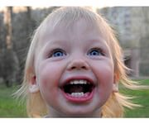
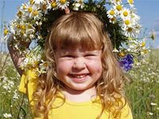
Тільки сміхом можна беззлобно знищити зло… О.Довженко

Slide 2
ПОМІРКУЙМО РАЗОМ
Чому і над чим сміється людина?
Який буває сміх?
Сміятися доречно з когось чи з чогось?
Чи можна сміхом образити людину?
Коли сміх необхідний?

Slide 3
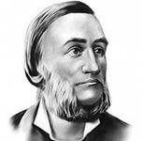
ЛЕОНІД ГЛІБОВ
Глібов – творець
правдивих перлин
української
літератури
Іван Франко

Slide 4
ПРИГАДАЙМО
Які байки Леоніда Глібова вивчали на уроках української літератури?
Які байки ви прочитали самостійно?

Slide 5
ТЕМА УРОКУ
Леонід Глібов. Викривальна й повчальна спрямованість байки «Жаба і Віл»

Slide 6
МЕТА УРОКУ
Поглибити знання учнів про творчу спадщину Леоніда Глібова
Проаналізувати байку «Жаба і Віл»
Систематизувати знання з теорії літератури (байка, алегорія, гумор, сатира)
Розвивати культуру зв´язного мовлення, навички виразного читання, вміння співставляти описане в байці з сучасним життям
Виховувати повагу до людей, негативне ставлення до пихи та зухвальства

Slide 7
ТЕОРІЯ ЛІТЕРАТУРИ
Гумор – відображення смішного в характерах людей або в їхньому житті
Сатира – нищівне висміювання вад окремої людини або всього суспільства
Байка – невеликий алегоричний, здебільшого віршований твір повчального змісту
Алегорія – зображення рис характеру людини за допомогою образів тварин, рослин, явищ природи тощо

Slide 8
ОСОБЛИВОСТІ БАЙКИ
Розповідь про подію
Невелика кількість дійових осіб
Алегорична спрямованість
Повчальна значимість (мораль)
Складається з двох частин : оповіді й моралі

Slide 9
Проблемне запитання
Які з наведених рис людського характеру ви вважаєте негативними?
Щедрість, жадібність, щирість, заздрість, пихатість, відкритість, хвалькуватість

Slide 11
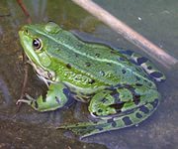
Жаба – безхвоста земноводна істота

Slide 12
Віл – велика рогата худоба, яка використовується людиною як робоча сила

Slide 13
ЗАСОБИ ВИРАЗНОГО ЧИТАННЯ
ЗАСОБИ ЧИТАННЯ | ЗНАЧЕННЯ
Темп читання | швидкість читання – рівна, уповільнена чи прискорена (залежно від змісту)
Сила голосу | максимальний ступінь вияву голосу, його напруженість (найчастіше посилюють голос у репліках, особливо в окличних реченнях)
Тембр звука | характерне забарвлення, завдяки якому людина говорить ніби різними голосами
Дикція | чітка вимова звуків, слів, фраз
Пауза | зупинка в читанні на місці розділових знаків
Інтонація | головний засіб донесення до слухачів змісту твору, його настрою; наприклад, інтонація переліку, протиставлення чи зіставлення, інтонація осуду чи співчуття

Slide 15
ПОМІРКУЙТЕ
Чому Жаба хотіла роздутися до розмірів Вола?
До яких наслідків призвела нерозумна поведінка Жаби?
Яку ваду людей висміює автор в образі Жаби?

Slide 16
ТЕМА БАЙКИ
Зображення Жаби, яка намагалася позмагатися з Волом стосовно розміру, а в результаті «… з натуги луснула – та й одубіла»

Slide 17
ІДЕЯ БАЙКИ
Засудження на прикладі Жаби негативних людських вад: жадібності, заздрості, пихатості, хвалькуватості

Slide 18
ОСНОВНА ДУМКА БАЙКИ (МОРАЛЬ)
«… найлучче жити,
Як милосердний Бог дає»

Slide 19
ПОМІРКУЙМО РАЗОМ
- Що трапляється з людьми, які заздрять іншим?
Що мав на увазі автор, зазначаючи: «Такі і в світі жаби є…»?
Чого повчає байка «Жаба і Віл» кожного з нас?

Slide 20
ДОМАШНЄ ЗАВДАННЯ
Виразно читати й аналізувати байку
Завдання творчого рівня
Намалювати ілюстрацію до байки
Записати невеличкий твір-міркування
«Не треба бути Жабою»

Slide 21
МУЛЬТФІЛЬМ

Slide 22
МУДРІ ПОРАДИ НАЩАДКАМ
«Я додам вам раду щиру: і при щасті майте міру»
«Як не мудруй, а правди ніде діти»
«Чого не тямиш – не берись»
«Дурне безладдя лихо діє»
Леонід Глібов

Slide 23
ВИДАННЯ ТВОРІВ ЛЕОНІДА ГЛІБОВА

Slide 27
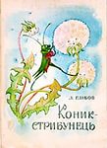
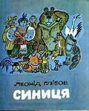

Slide 29
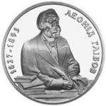
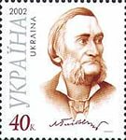
Нащадки пам´ятають

Slide 30
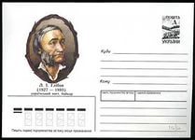

Slide 31
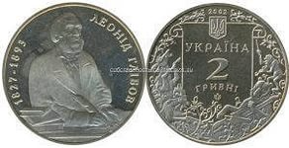
ЮВІЛЕЙНА МОНЕТА

Slide 32
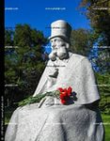
ПАМ´ЯТНИК ЛЕОНІДУ ГЛІБОВУ

Slide 33
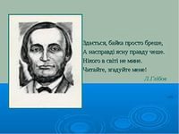
СЛОВО ДО НАЩАДКІВ
Здається, байка просто
бреше,
А насправді ясну правду
чеше,
Нікого в світі не мине,
Читайте, згадуйте
мене!
Л.Глібов

